Slide 1
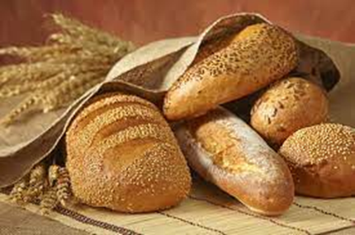
Освітній компонент «Контроль якості, безпека та екологія в галузі» для здобувачів спеціальності 181 «Харчові технології» за ОПП «Виробництво хліба , кондитерських, макаронних виробів і харчоконцентратів» Викладач: Галина Гаврилюк

Slide 2
Опис навчальної дисципліни
Кредитів ЄСТС - 3,0
Годин - 90
Лекцій - 22
Лабораторні заняття - 22
Практичні заняття - 4
Семінарські заняття - 10
Самостійна робота - 32
Період навчання - VII семестр
Підсумкова форма контролю - залік

Slide 3
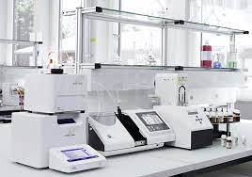
Метою викладання дисципліни є
формування у здобувачів освіти знань і вмінь, які забезпечують їм кваліфіковане рішення завдань, пов’язаних з забезпеченням якості та безпеки якості продукції з виробництва борошняних, кондитерських виробів та харчоконцентратів, а також практичних навичок визначення певних показників якості, безпеки продукції та забезпечення екологічної безпеки в галузі.

Slide 4
Основні завдання вивчення дисципліни є:
викласти знання з теоретичних основ у галузі контролю та безпеки виробництва хліба, кондитерських, макаронних виробів і харчоконцентратів і екологічної безпеки;
навчити організовувати роботу з контролю якості та безпеки виробництва хліба, кондитерських, макаронних виробів і харчоконцентратів у відповідності з вимогами діючого законодавства і рекомендаціями міжнародних та національних стандартів України;
ознайомити з основними законодавчими правовими та нормативними актами, що діють в сфері контролю якості, безпеки харчових продуктів та екологічної безпеки;
дати практичні рекомендації з використання методів контролю якості безпеки борошняних, кондитерських виробів та харчоконцентратів та екологічної безпеки.

Slide 5
Компетентності, які може отримати здобувач освіти:
Інтегральна компетентність – здатність самостійно виконувати складні спеціалізовані виробничі чи навчальні завдання в галузі виробництва хліба, кондитерських, макаронних виробів і харчоконцентратів або в процесі навчання, нести відповідальність за результати своєї діяльності та контролювати інших осіб у певних ситуаціях.
Загальні компетентності.
Знання та розуміння предметної області та професійної діяльності.
Здатність вчитися та оволодівати сучасними знаннями.
Навички використання інформаційних та комунікаційних технологій.
Здатність до пошуку та аналізу інформації з різних джерел.
Здатність працювати в команді.
Навички здійснення безпечної діяльності.
Прагнення до збереження навколишнього середовища.
Здатність спілкуватися державною мовою, як усно, так і письмово.
Навички роботи зі спеціальним лабораторним обладнанням та вимірювальною технікою із застосуванням сучасних методів дослідження

Slide 6
Компетентності, які може отримати здобувач освіти:
Спеціальні (фахові) компетентності.
Здатність впроваджувати у виробництво технології харчових продуктів на основі розуміння сутності перетворень основних компонентів продовольчої сировини впродовж технологічного процесу.
Здатність оформляти та вести технологічну та звітну документацію.
Здатність визначати якісні показники сировини, напівфабрикатів, готової продукції.
Базові знання про основні види контролю у системі управління якістю продукції.
Здатність застосовувати елементи експериментальної роботи з харчовою продукцією у виробничих та лабораторних умовах.

